Slide 1
PHP
Funciones

Slide 2
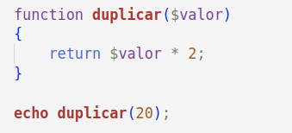
Definición y uso de una función sin tipos de dato

Slide 3
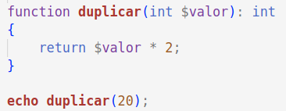
Función con tipos de dato

Slide 4
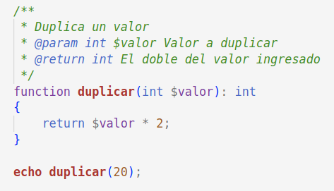
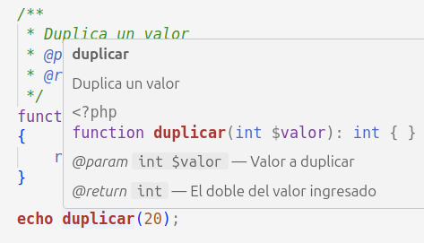
Función con tipo de dato y documentación

Slide 5
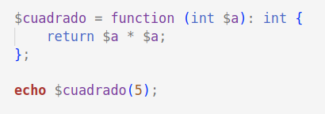
Función como variable

Slide 6
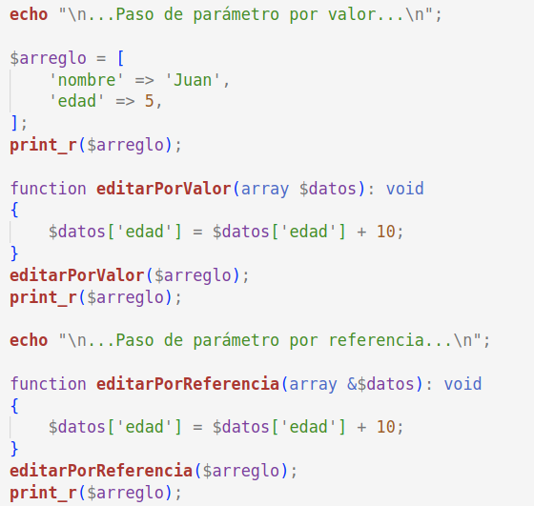
Parámetros por valor y referencia

